Slide 1
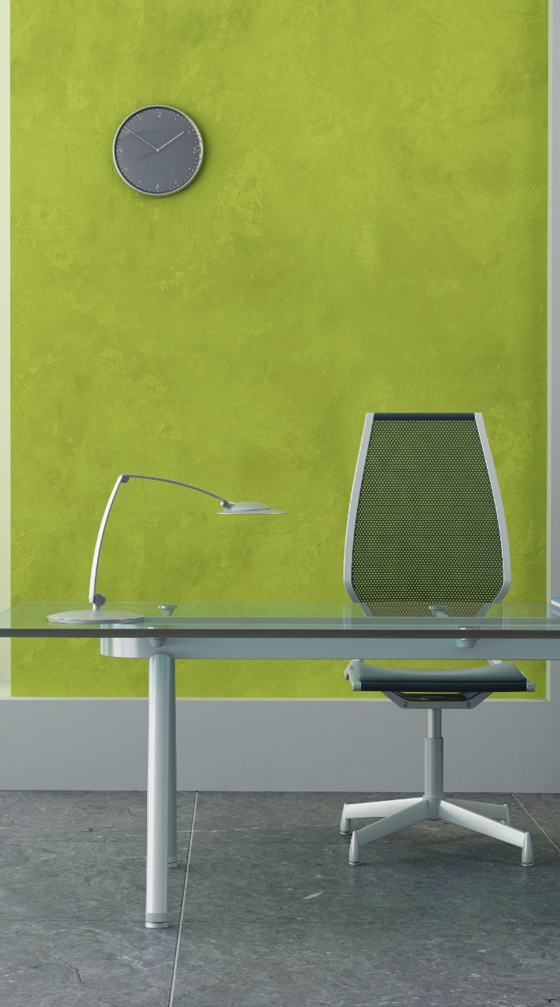
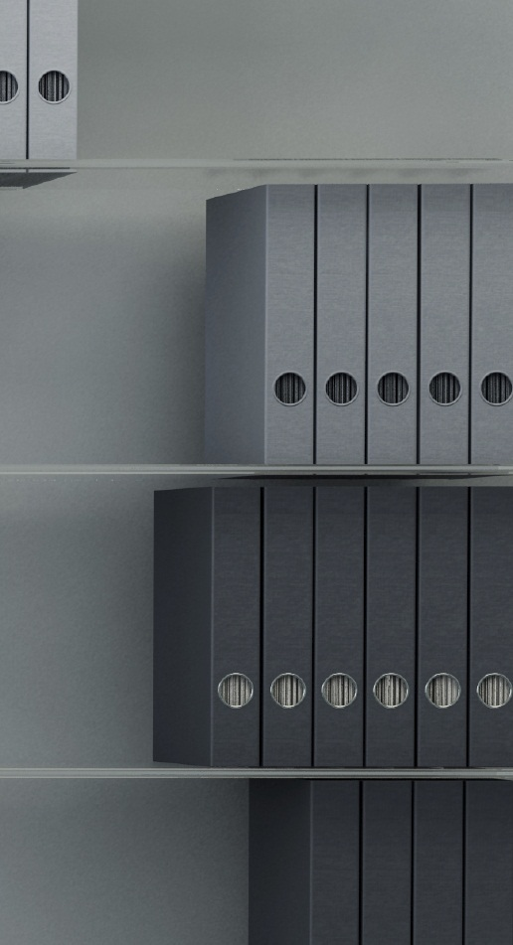
多摩地域で
10 年にわたり省スペースを実現するアイデアを提供しています。
宛先
郵便番号 都道府県 市区町村
番地
Fabrikam で大掃除
「Northwind Traders は最高の選択肢と言えるので、ご興味を持ちの方にお勧めしています」
北冷マート
東京都調布市
高円寺北 12-34-5
- 森田 拓実
Notes:
このパンフレットを変更するには、サンプル コンテンツを独自のコンテンツに置き換えます。白紙の状態から開始したい場合は、[ホーム] タブの [新しいスライド] ボタンをクリックして、新しいページを挿入します。その後、空のプレースホルダーにテキストやイメージを入力します。タイトル、サブタイトル、または本文のプレースホルダーが足りない場合は、既存のプレースホルダーをコピーして、新しいプレースホルダーを目的の位置にドラッグします。
また、折り線があることにお気付きですか? 非常に薄い線ですが、これをパンフレットに表示したくない場合は、印刷する前に選んで削除できます。

Slide 2
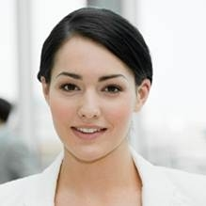
ようこそ
このような文書を作成するのは難しいことだろうとお考えでしょうか。そんなことはありません。
このパンフレットのプレースホルダーには、あらかじめ書式が設定されています。テキストを置き換えるには、該当箇所を選んで独自のテキストを入力するだけです。
テキストに箇条書きの項目を追加または削除する場合は、[ホーム] タブの [箇条書き] ボタンをクリックします。
緑の線を移動またはコピーする必要がある場合は、該当箇所を選んで点線で囲みます。
ここには、アピール ポイントを記載します。製品やサービスを誰かに 2、3 秒で説明しなければならないとしたら、何と言いますか?
組織やサービスをアピールする独自のテキストを入力しましょう。
お問い合わせ先
三浦 萌絵
所有者
東京都調布市
高円寺北 12-34-5
(718) 555-0123
mmiura@fabrikam.com
時間をかけずにカスタマイズできます
自分好みに変更してみましょう。
柴田 勇
スーパーバイザー
現在の画像を独自の画像に置き換えたい? ご心配いりません
対象の画像を選んで削除し、[図の挿入] アイコンを使って独自の画像を追加します。
皆さんの素晴らしさを紹介してください。担当業務の重要ポイントを一覧にするか、まとめてみましょう。
もっとも印象深いお客様をご紹介することもできます。
重要な大企業
知名度の高い企業
とても印象的な会社
東京都調布市
高円寺北 12-34-5
(718) 555-0145
yshibata@fabrikam.com
www.fabrikam.com

